Slide 1
Муниципальное бюджетное образовательное учреждение
«Средняя общеобразовательная школа № 30»
Мой прадедушка - участник
Великой Отечественной войны
Выполнила: ученица 5 «Е» класса
Беспалова Алина
Балашиха 2015 г.

Slide 2
Память о Великой Отечественной войне навсегда останется в наших сердцах…
Прошло уже 70 лет, как закончилась самая страшная война в истории моей Родины – Великая Отечественная война. История нашей страны не знает страничек более страшных, чем это событие.
Война коснулась почти каждой семьи. Несмотря на то, что прошло уже 70 лет, память о войне жива.
В каждой семье есть герои, живые или погибшие, известные или безымянные, которые заслужили вечной памяти…
В моей семье тоже есть герой – мой прадедушка. Я вам расскажу о нём.

Slide 3
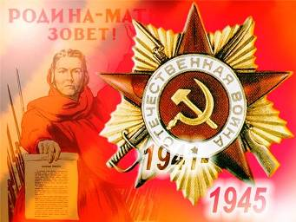
Посвящается
Кузьмину
Григорию
Степановичу

Slide 4
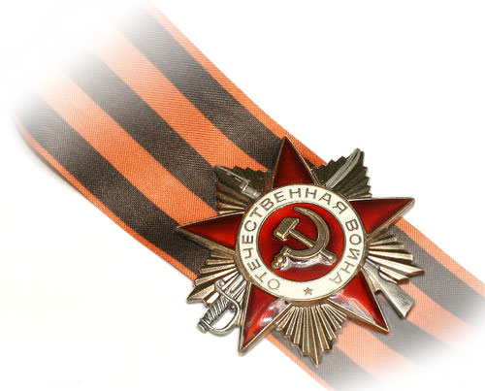
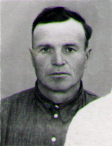
Кузьмин Григорий Степанович
«Прошла война, прошла страда.
Но боль взывает к людям:
Давайте, люди, никогда
Об этом не забудем!
…Затем, чтоб этого забыть
Не смели поколенья.
Затем, чтоб нам счастливей быть,
А счастье - не в забвенье!»
(А. Твардовский)

Slide 5
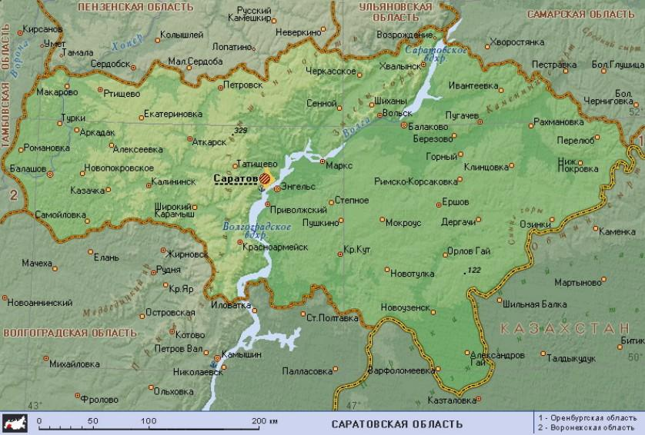
Мой прадедушка, Кузьмин Григорий Степанович, родился 19 ноября 1910 года в селе Лопатино Балашовского района Саратовской области,
в семье бедного крестьянина. Он окончил 2 класса церковно-приходской школы. Другого образования у прадеда не было.

Slide 6
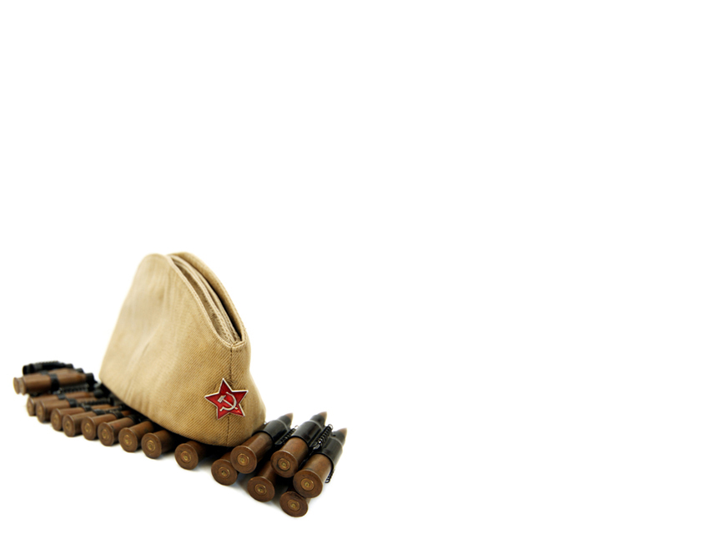
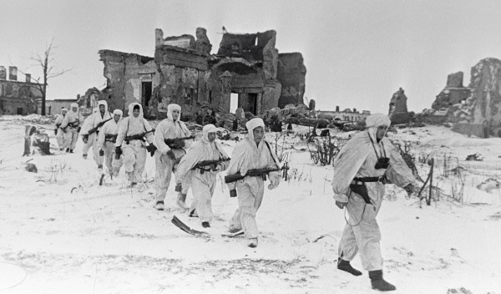
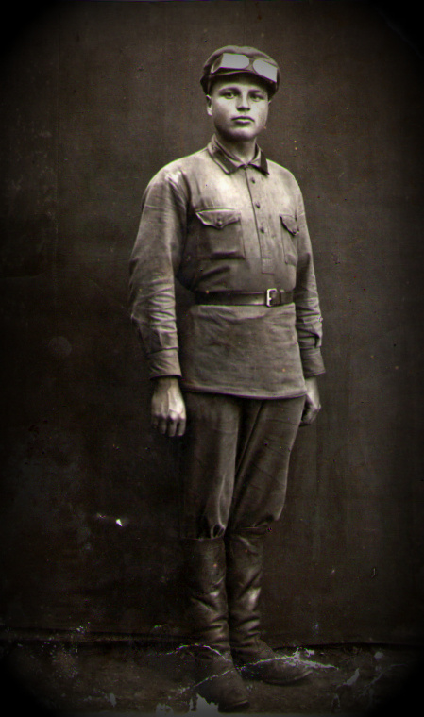
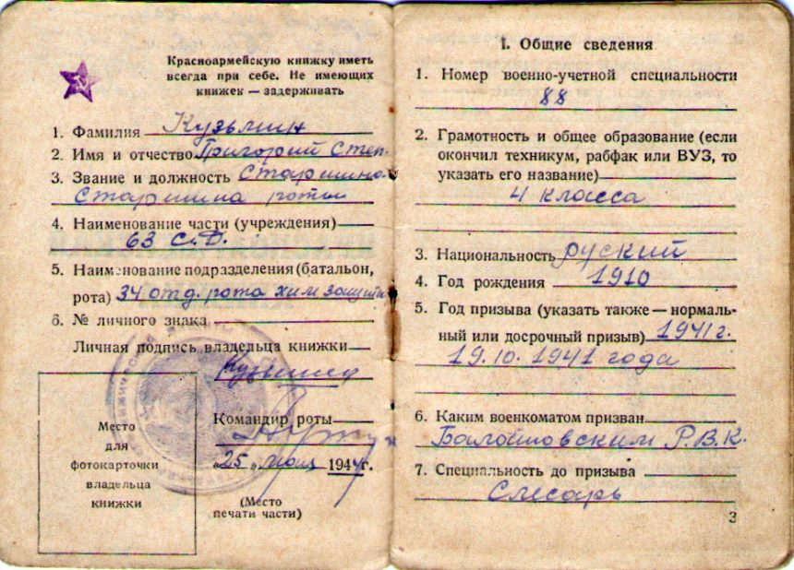
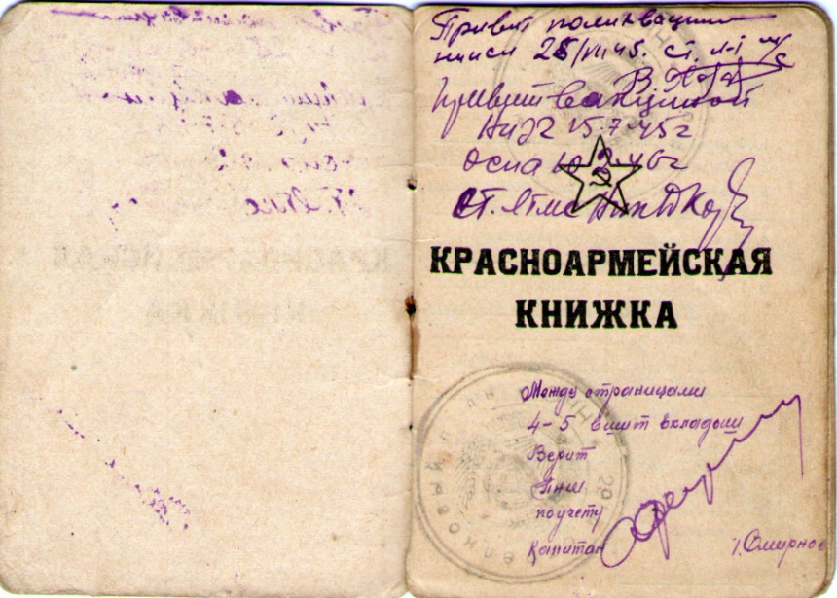
Мой прадедушка – разведчик
Война для моего прадедушки – Григория Степановича Кузьмина началась в 1941г. На войне он был разведчиком. Я об этом впервые узнала из его красноармейской книжки, благодаря которой и проследила его боевой путь.

Slide 7
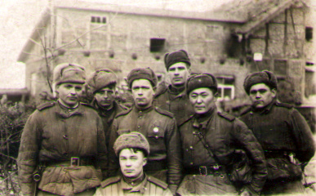
Мой прадед проходил службу в 63-й стрелковой дивизии 291 стрелкового полка 78 отдельного лыжного батальона, должность старшина стрелковой роты. Он не однократно ходил в разведку. Роль разведчика в войне неоценима. Ведь исход как оборонительных, так и наступательных операций во многом зависит от знания расположения и количества боевых соединений противника.

Slide 8
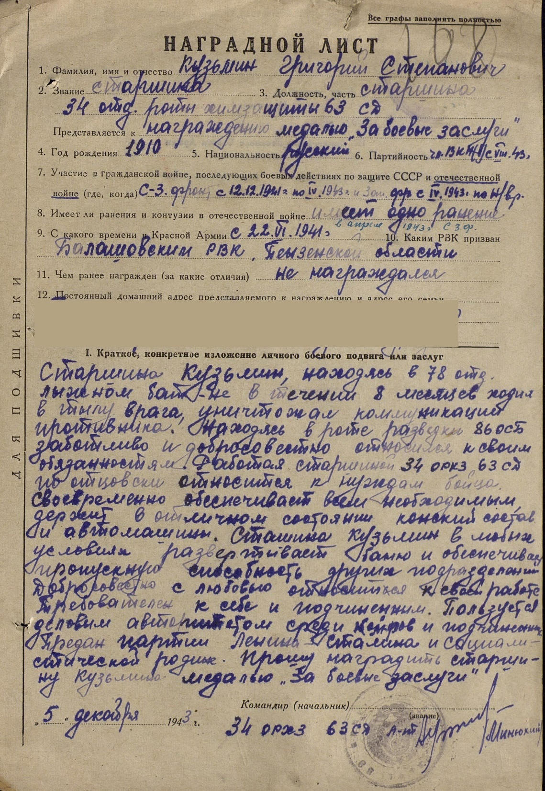
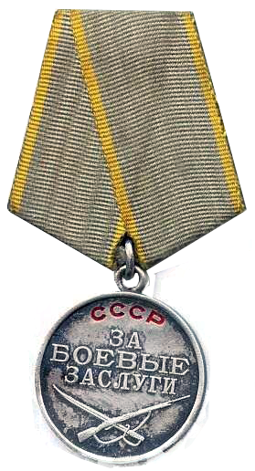
Боевые операции
В течении 8 месяцев находился в тылу врага, уничтожал коммуникации противника.
Награжден
медалью
«За боевые заслуги».

Slide 9
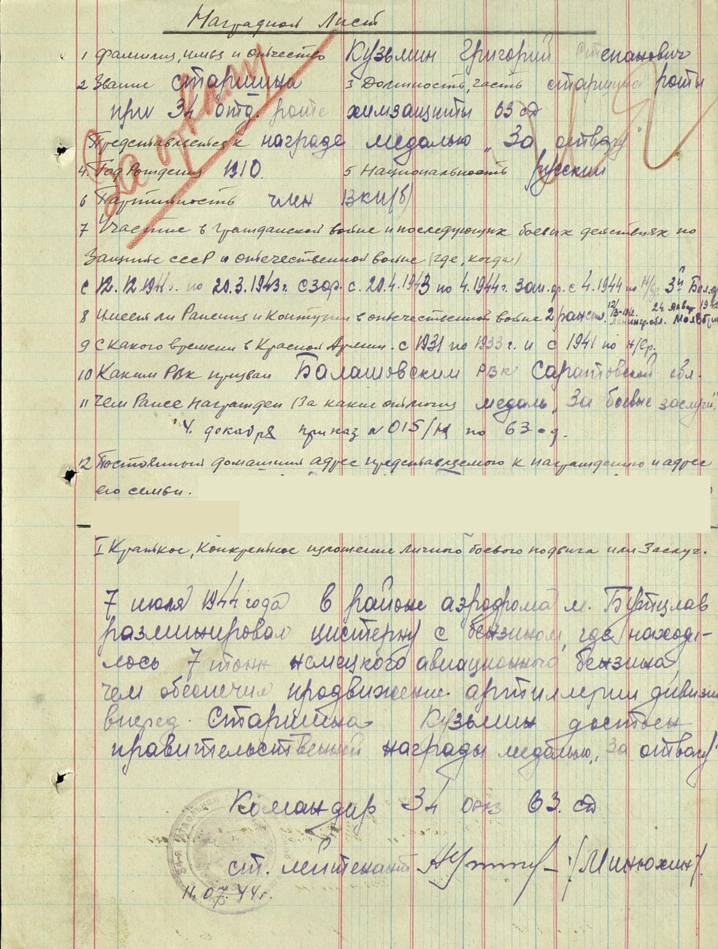
7 июля 1944 года в районе аэродрома Бутцлав разминировал цистерну с бензином, чем обеспечил продвижении артиллерии дивизии.
Награжден медалью «За отвагу».

Slide 10
Боевой путь
63-я Витебская Краснознаменная стрелковая дивизия
…В войну я попал вдоль фронта, начиная от города Старая Русса прошел через Холм, Луцк, Ковель, Люблин, Варшаву, форсировал Вислу и Одер, много начеркал финкой на стенах Рейхстага…
63 дивизия (в составе 5 армии, 3 Белорусского фронта) в ходе Витебско-Оршанской наступательной операции 26 июня 1944 года освобождает город Витебск, за что присвоено звание – Витебская.
В августе 1944 г. дивизия участвует в освобождении Литвы. За участие в освобождении Каунаса (старое название Ковно) войсками 3-го Белорусского фронта в ходе Каунасской наступательной операции 1.09.1944 г. 291-й стрелковый полк - удостоен звания Ковенский.

Slide 11
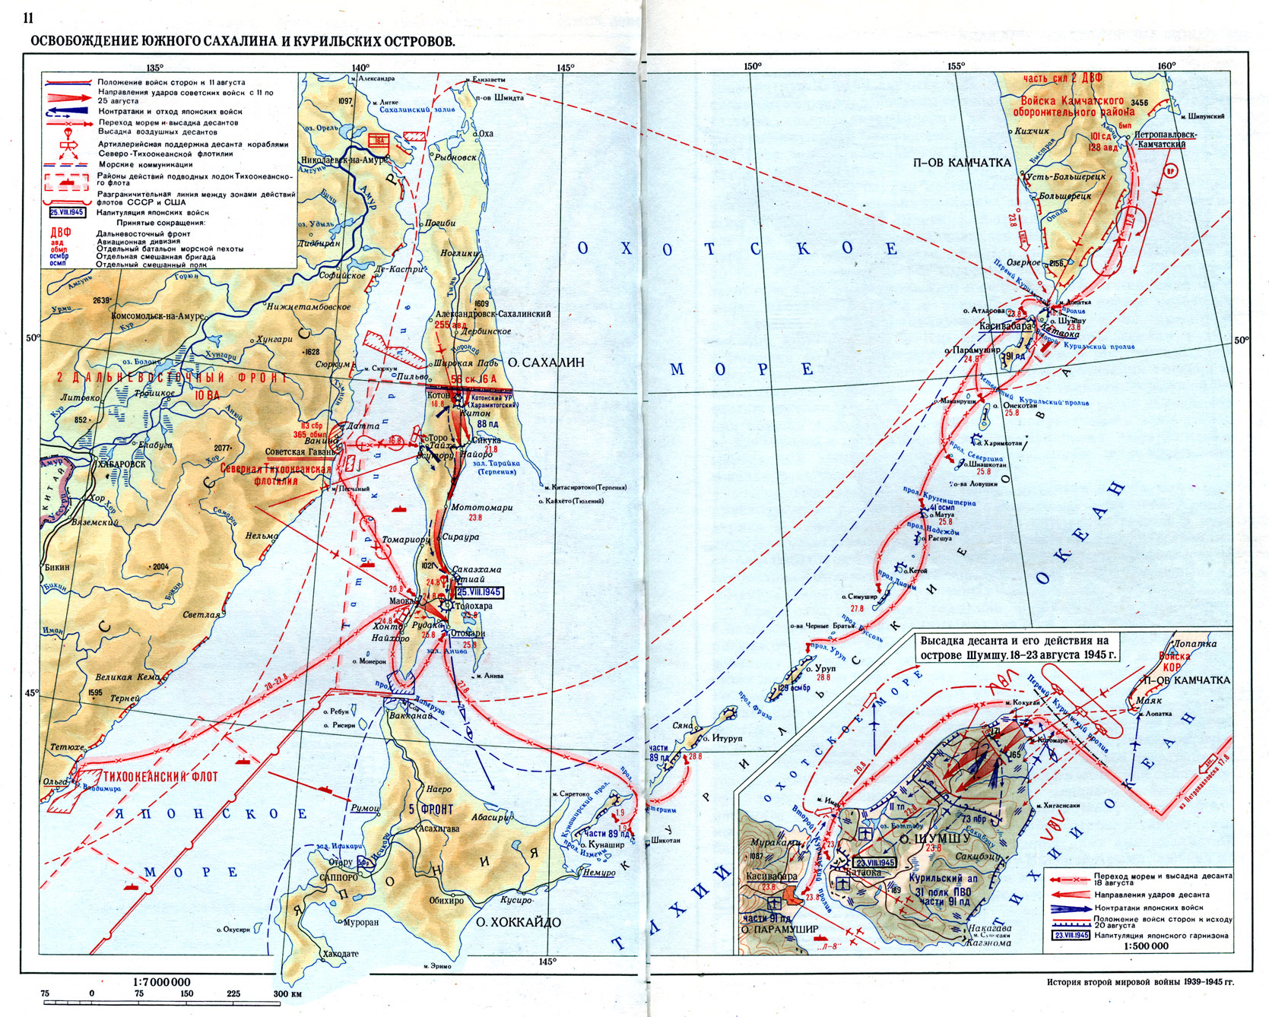
Служба на Дальнем Востоке
Во время Берлинской операции в апреле 1945 года прославленную 63-ю стрелковую дивизию вывели с передовой и вскоре передислоцировали на Дальний Восток.

Slide 12
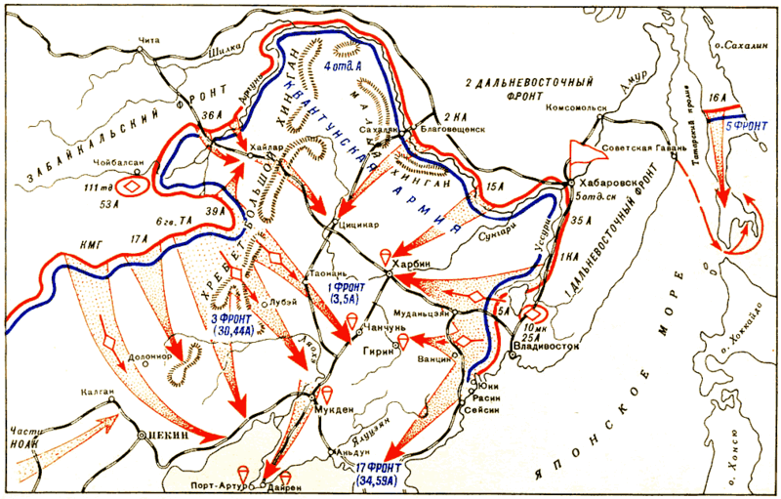
ВОЙНА C ЯПОНИЕЙ
(9 августа — 2 сентября)
1945 год

Slide 13
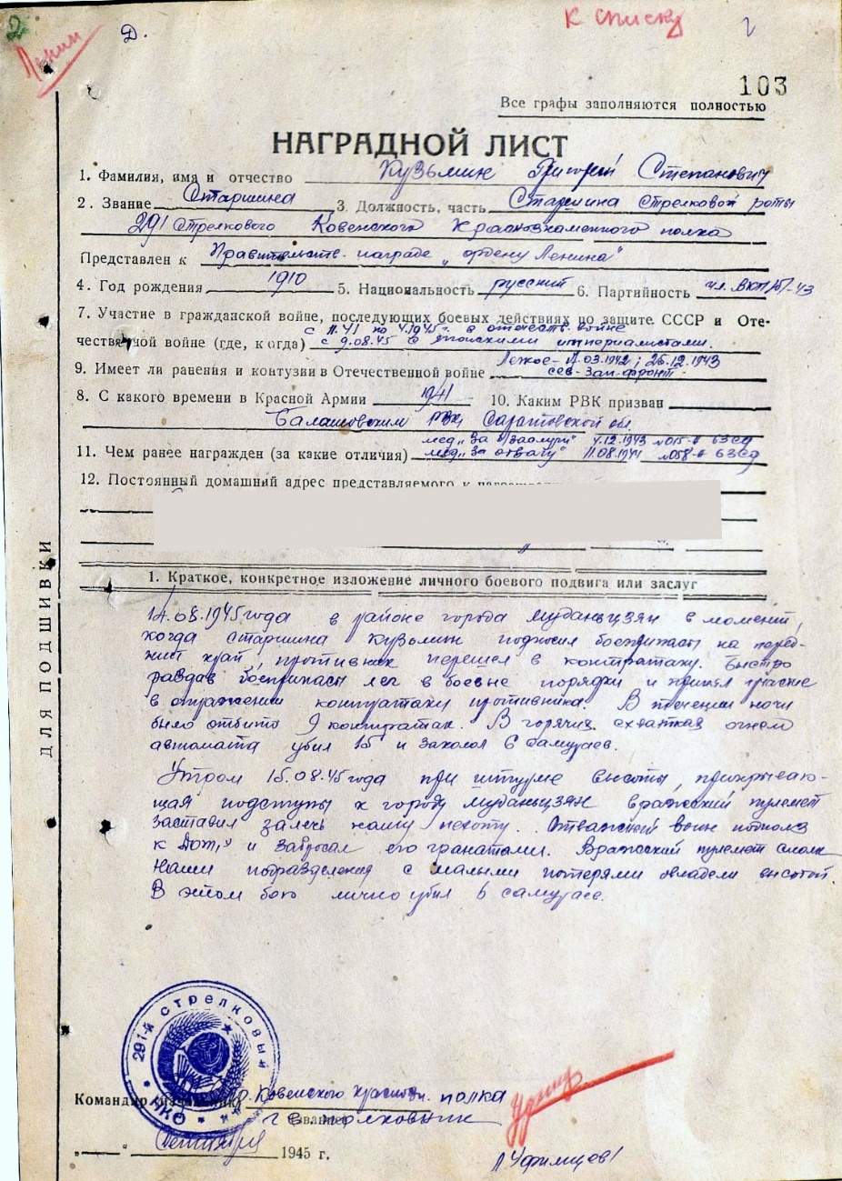
Документальное изложение личного боевого подвига
15 августа 1945 года при штурме высоты, которая прикрывала подступы к городу Муданьцзян. Кузьмин Григорий Степанович забросал дот гранатами, в результате подразделения Советской Армии с малыми потерями овладели данной высотой.
В этом бою он лично убил 6 самураев.
Представлен к награждению орденом Ленина.

Slide 14
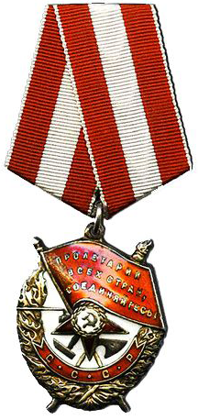
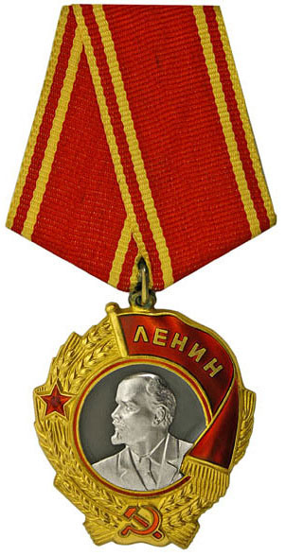

Slide 15
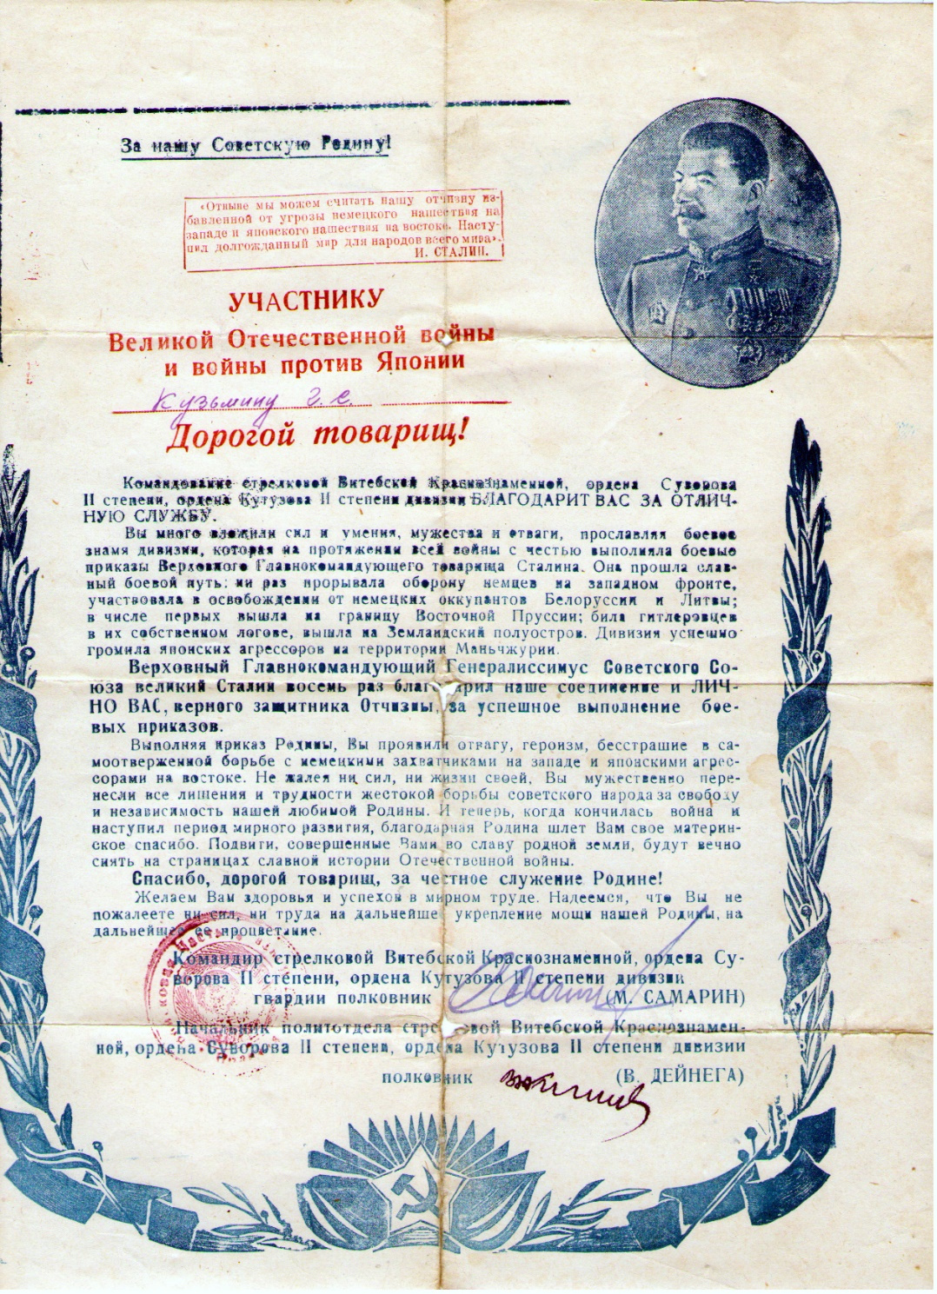
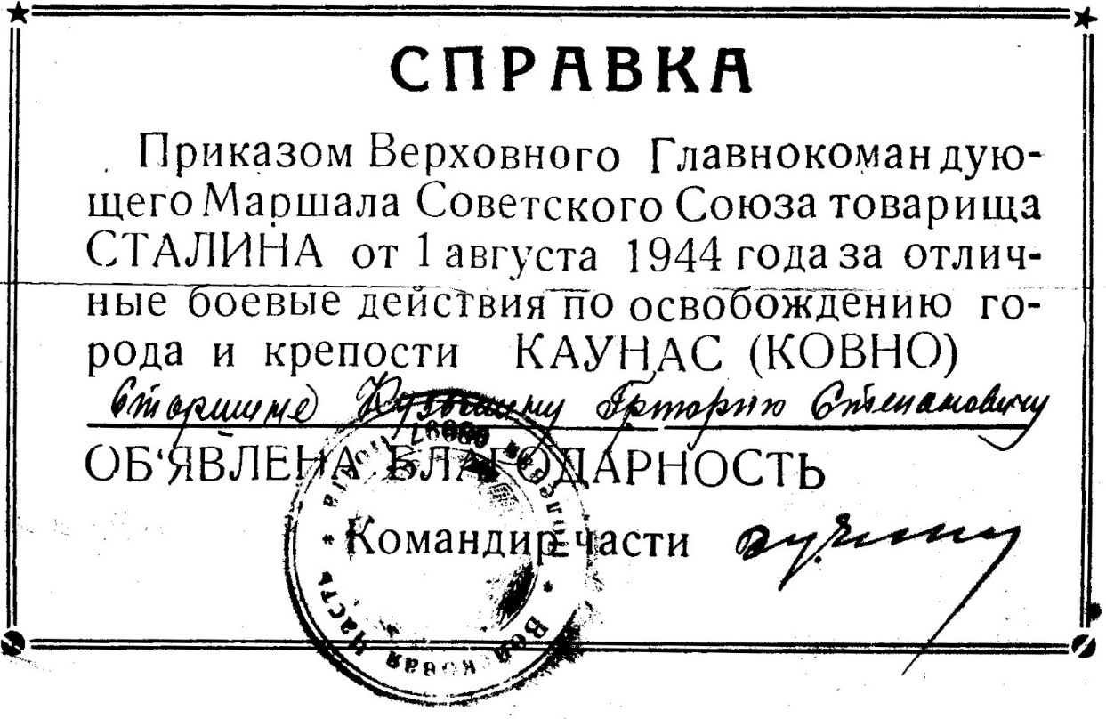
За боевые заслуги получал благодарности от командования

Slide 16
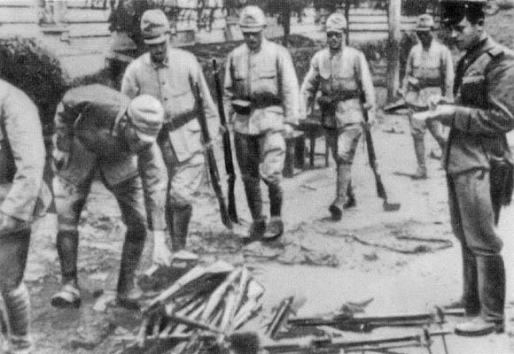
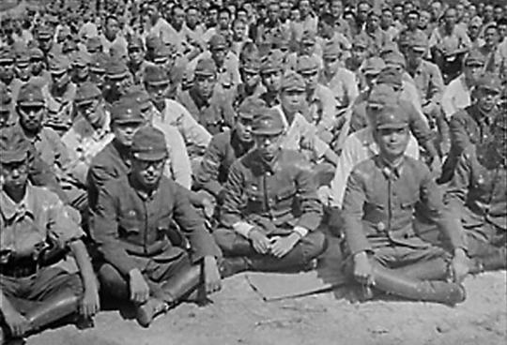
К наиболее тяжелым для них потерям – это свыше 720 000 солдат и офицеров, в том числе – 84 000 убитыми и ранеными, и более 640 000 пленными.
Разгром Японии привел к самому крупному во Второй мировой войне поражению японских вооруженных сил.

Slide 17
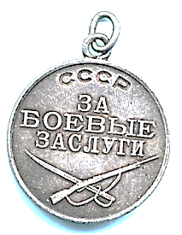
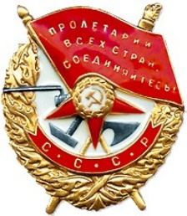
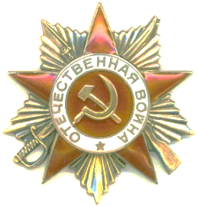
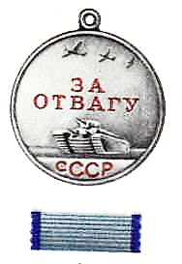
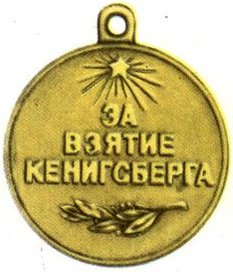
Никто не забыт, ничто не забыто
Когда я смотрю фильмы о войне, кадры кинохроники тех страшных лет или читаю книги о войне, сразу вспоминаю своего прадедушку.
Освобождение Киева, Будапешта, Праги…легендарная «тридцатьчетвёрка»…битва за Берлин…война с Японией – многое заставляет вспомнить его, моего славного предка, который воевал и вернулся победителем.
Медали и ордена моего прадеда служат ярким образцом подтверждения его славы!
Память о прадеде навсегда останется в страничке нашей семейной истории и служит нам примером силы, отваги, мужества и любви к своей Родине!

Slide 18
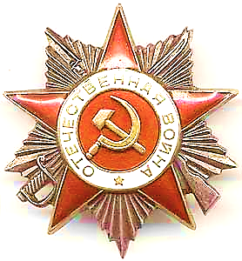
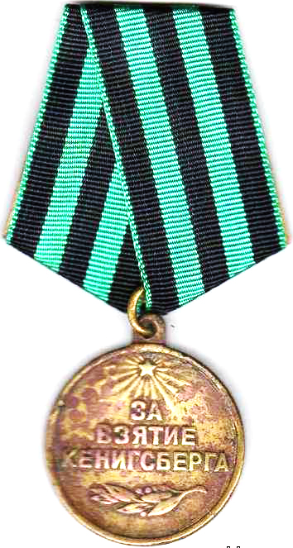
Боевые награды
Орден Боевого Красного Знамени
Орден Отечественной войны II степени
Медаль «За отвагу»
Медаль «За боевые заслуги»
Медаль «За взятие Кенигсберга»
Медаль «За Победу над Германией»
Медаль «За Победу над Японией»

Slide 19
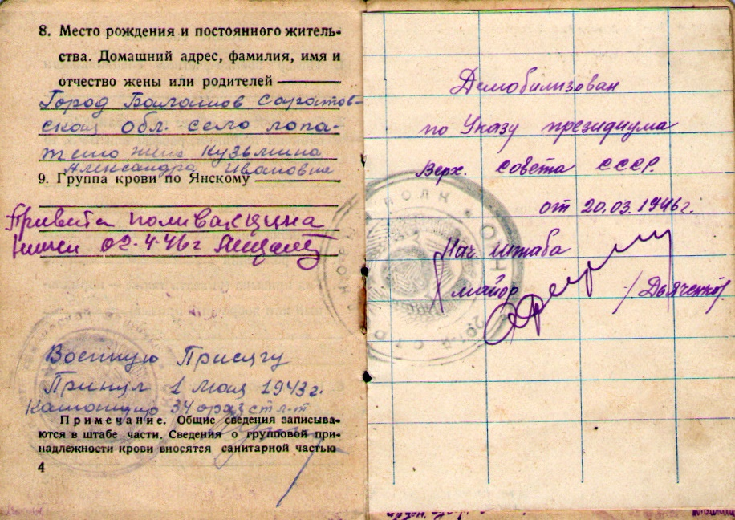
Послевоенная жизнь
В родное село он вернулся только весной 1946 года.
Всё это время дома его ждали мать, жена и двое детей.

Slide 20
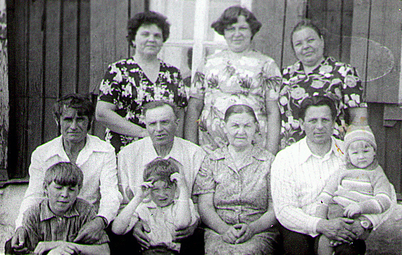
Он вернулся на работу в колхоз, в котором работал скотником, конюхом, бригадиром и заведующим животноводческой фермой до выхода на заслуженную пенсию. Вырастил и воспитал трёх дочерей и пять внуков.

Slide 21
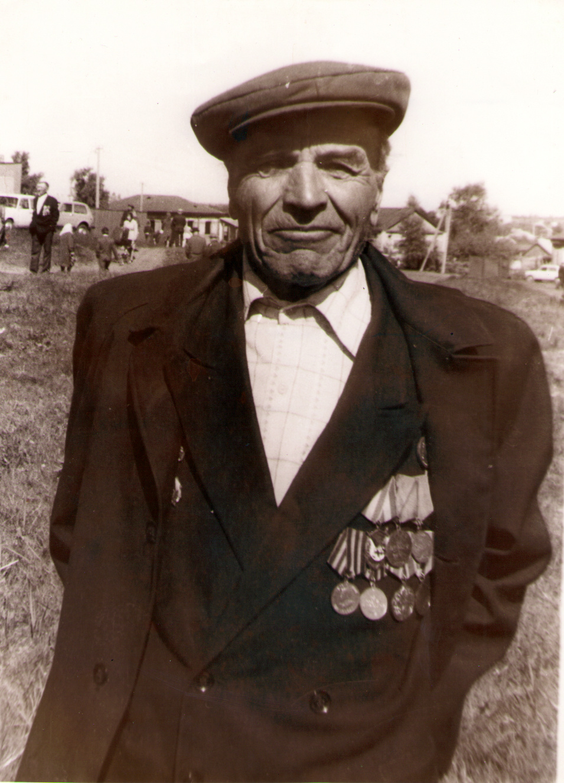
Мой прадед прожил трудную, но интересную и счастливую жизнь. Я очень горжусь им!
Таким людям, все мы должны быть благодарны, за мирное небо над нашей головой.
Правительство СССР ценило его труд, за что он и был награжден рядом медалей уже в мирное время:
- Медаль «30 лет Победы»
- Медаль «40 лет Победы»
- Медаль «60 лет Вооруженных сил СССР»
- Медаль «70 лет Вооруженных сил СССР»
- Медаль «За доблестный труд в ознаменование 100-летия рождения В.И. Ленина»

Slide 22
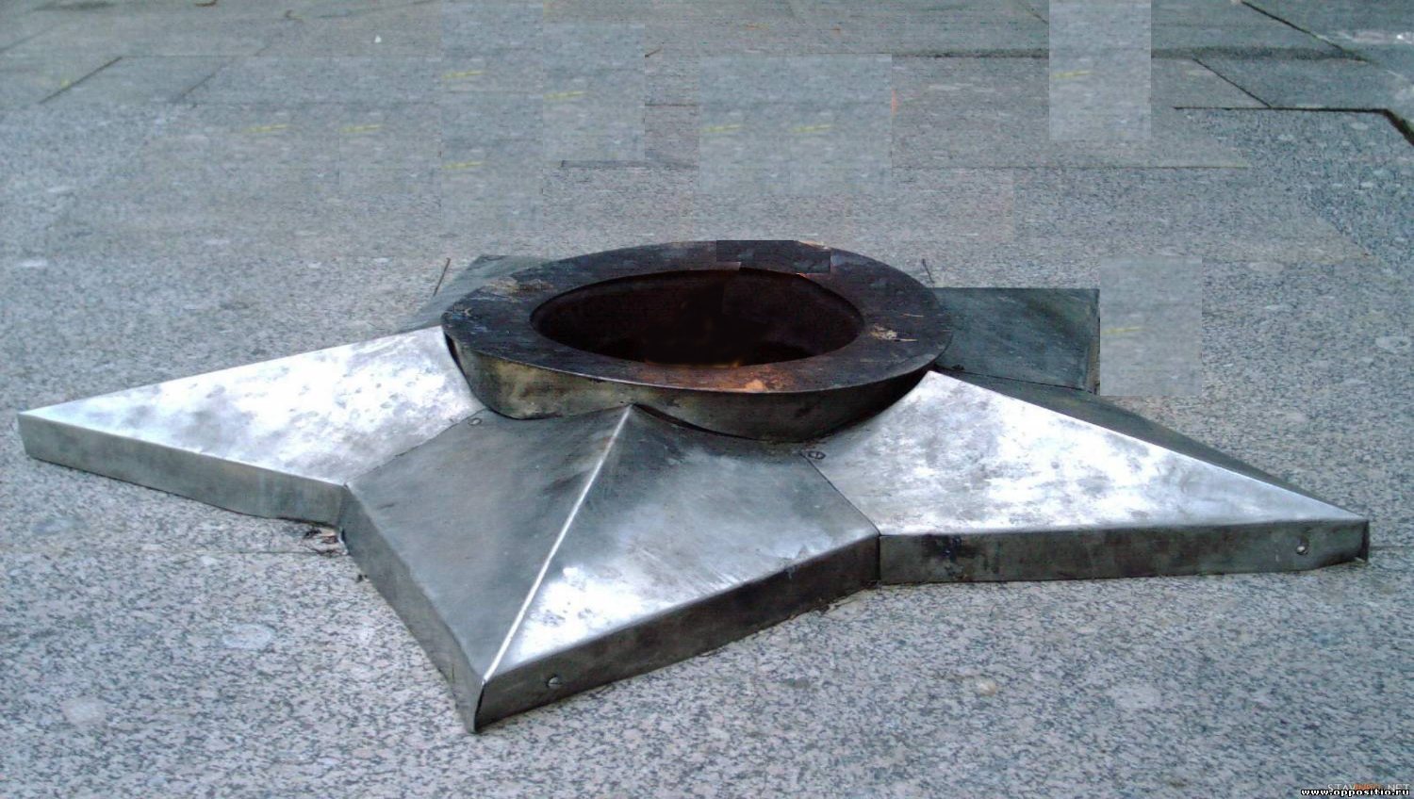
Я никогда не видела своего прадеда. Он умер в 1992 году.
О нём я знаю только из рассказов взрослых.
Но я уверена, что он был замечательным человеком, который прожил сложную, но интересную жизнь.

Slide 23
Благодарю за внимание!
В презентации использованы материалы из семейного архива семьи Беспаловых, а так же информация интернет ресурсов

